Slide 1

Sudden Impact
A western-style Action-game
Clint Eastwood – Från filmen Sudden Impact (1983)

Slide 2


Introduktion
Ett Western-inspirerat actionspel
Klintan + western + pistoler = awesome
Projektidé – enklare action-spel

Slide 3
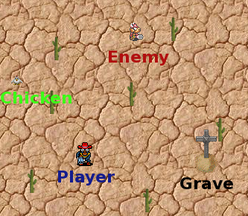
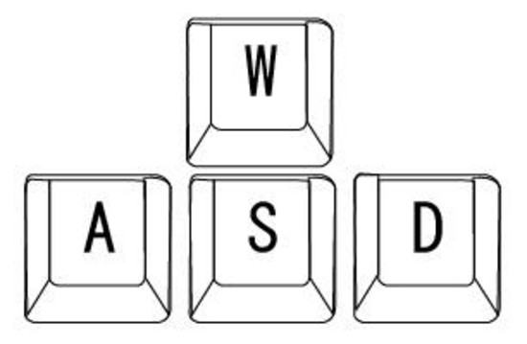
Demonstration
GUI - OverWorld
Kontroller
Knapp | Funktion
W | Gå upp
A | Gå vänster
S | Gå ned
D | Gå höger

Slide 4
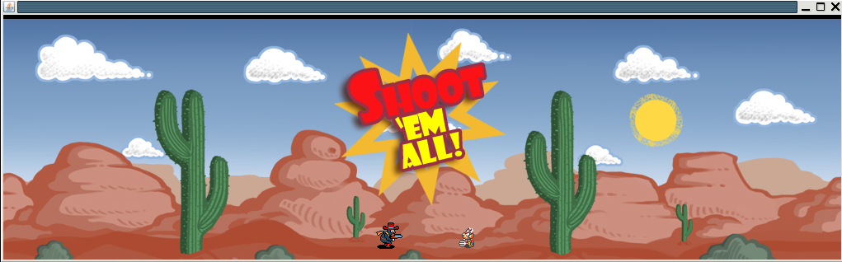

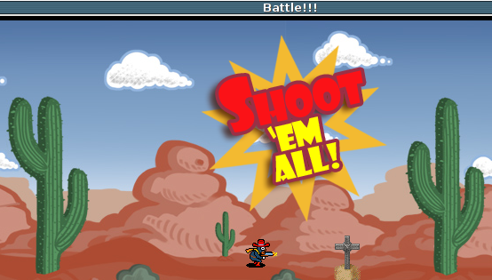
Demonstration
GUI - Battle
Kontroller
Knapp | Funktion
Space | Skjut

Slide 5
DEMO

Slide 6
Språk
Erlang – engine
Java – GUI
Erlang + Java = JInterface
Actor model

Slide 7

Systemarkitektur

Slide 8
Systemarkitektur
GUI / JAVA
Engine - Erlang
start
-start/0
bot
-initbot/2
-botloop/2
mainloop
-mainloop/4
human
-inithuman/2
-humanloop/2
Message passing
tools
-checkMap/3
-getCoordinates/2
-walk/7
-exitall/1
Anrop I ny process
Funktionsanrop

Slide 9
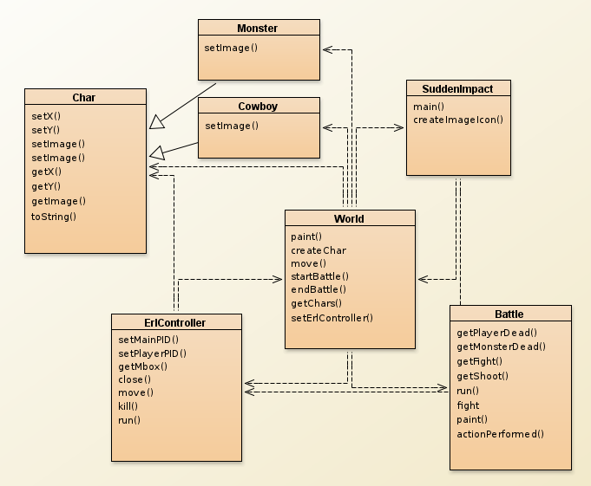
Systemarkitektur

Slide 10
Organisation och planering
2 grupper, 2 språk
GIT och Skype – intern kommunikation
Concurrency
Erlang – spelare, bottar, main
Java – battle
Battle – freeze (synkronisering)
Jinterface – Erlang och Java I samspel
Allternativ – ett språk

Slide 11
Deadlocks
Erlang – anti-deadlock
Java – en tråd

Slide 12
Golden Egg
Jinterface och ErlController
while (true) {
try {
object = mbox.receive();
if(object instanceof OtpErlangTuple) {
msg = (OtpErlangTuple)object;
command = (OtpErlangAtom)msg.elementAt(0);
player = (OtpErlangAtom)msg.elementAt(1);
player1PID = (OtpErlangPid)msg.elementAt(2);
player2PID = (OtpErlangPid)msg.elementAt(3);
x = (OtpErlangLong)msg.elementAt(4);
y = (OtpErlangLong)msg.elementAt(5);
String cmd = (String)command.atomValue();
String pl = (String)player.atomValue();
boolean isHuman;
if (pl.equals("human")) {
isHuman = true;
}
Läser in command från Erlang. Command sätts till första elementet I erhållen tuppel.
Tuppel från Erlang:
{move,bot,self(),self(),CoordinateX,CoordinateY}
Converterar en sträng till en atom och vice versa. Enkelt att skicka till / ta emot från Erlang

Slide 13
Ruttna Ägg
Hönor
Hinder / kaktusar
Bot level / AI
GUI fix
Bättre artwork

Slide 14
Reflektioner
Musik / ljudeffekter
Muliplayer
Statisitk
Flera kartor / levlar
RPG – story-line / level-system
Meny(er)
Hela spelet I Java – enklare, smidigare, snabbare

Slide 15
Tack för oss!
Glad sommar! :)

